Slide 1
Иван Дмитриевич Молюков .
Орындаған: Рымкул Е.
Жетекші: ф.-м.ғ.к. Туралина Д.Е.

Slide 2
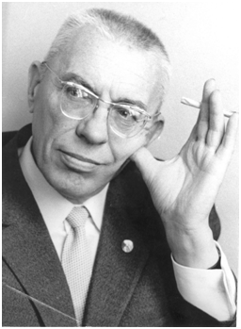
Молюков И. Д. 1910 - 1983
В Казахском государственном университете им. С.М. Кирова Молюков И. Д. работал с 1935 г. после окончания аспирантуры МГУ им. Ломоносова. В первые годы становления университета он обеспечивал на высоком научно-педагогическом уровне преподавание теоретической механики и многих математических курсов на физико-математическом факультете. Одновременно он заведовал кафедрой теоретической механики в Казахском горно-металлургическом институте, работал в педагогическом институте им. Абая и в секторе математика и механика Казахского филиала АН СССР.

Slide 3
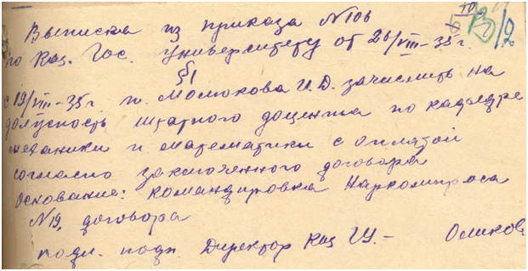
В июле 1935 года по направлению Наркомпроса РСФСР в КазГУ прибыл к.ф.-м.н., доцент Иван Дмитриевич Молюков, специалист по теоретической механике, окончивший аспирантуру МГУ. Соответственно, к августу 1935 года кафедра математики преобразовалась в кафедру механики и математики, о чем свидетельствует приказ Директора КазГУ Ф.Т. Оликова о зачислении с 19 августа 1935 года И.Д. Молюкова штатным доцентом по кафедре механики и математики (Приказ №106, п. 1 от 26/VIII-35г.). Таким образом, эту дату можно считать началом преподавания студентам физ-мат факультета дисциплин по механике.
Выписка из приказа директора КазГУ о зачислении с 19 августа 1935 года И.Д.Молюкова штатным доцентом кафедры механики и математики.

Slide 4
К ноябрю 1937 года кафедра механики выделилась из кафедры механики и математики, и ее первым заведующим стал доцент Молюков И.Д., свидетельством чего является приказ №181 от 22 ноября 1937г. директора КазГУ Оликова. Эту дату можно считать началом отдельного существования кафедры механики. Заслуженный деятель высшей школы Казахской ССР профессор Молюков И.Д., который как интеллектуал, ученый, педагог высокого уровня, внес неоценимый вклад в подготовку механиков-теоретиков и в становление и развитие механики в Казахстане, заведовал кафедрой теоретической механики более 40 лет.
Выписка из приказа от 22 ноября 1937 года о назначении зав.кафедрой механики к.ф.-м.н. доцента Молюкова И.Д.

Slide 5
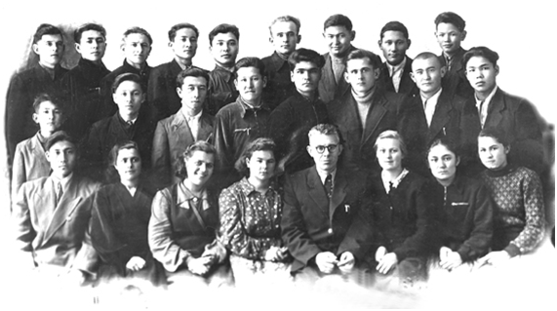
В 1952 году на физико-математическом факультете началась подготовка студентов по специальности «теоретическая механика» под руководством доцента И.Д.Молюкова. Эту дату можно считать началом подготовки дипломированных специалистов-механиков. Начало исследований в области теоретической и прикладной механики связаны с именем к.ф.-м.н. И.Д.Молюкова. Первые исследования Ивана Дмитриевича были посвящены теории колебаний стержней и стержневых систем. В статье «Определение частот свободных колебаний рамных (плоских) систем» (Ученые записки КазГУ, т. 2. Физика и математика, 1938, с. 23-40) И.Д.Молюков предложил новый, так называемый «метод механической модели», для определения собственных частот плоских рамных систем.
Выпускники 1959 года с профессором И.Д.Молюковым (четвертый справа в первом ряду)

Slide 6
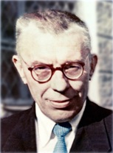
Для Молюкова И.Д. характерна широкая эрудиция, высокое педагогическое мастерство, активная научно-методическая работа по организации и совершенствованию учебного процесса. Он являлся активным членом пленума научно-методического совета по теоретической механике МинВУЗа СССР. Наряду с научно-методической деятельностью он выполнял и большую научно-организационную работу. С 1943 по 1947 год он был деканом физико-математического факультета, а с 1959 по 1965 гг. проректором по научной работе университета. С 1939 г. по 1981 г. заведовал кафедрой теоретической механики университета. И.Д. Молюков был инициатором открытия нескольких новых кафедр механического цикла и научно-исследовательских лабораторий, ряда новых специальностей в
И.Д.Молюков
университете

Slide 7
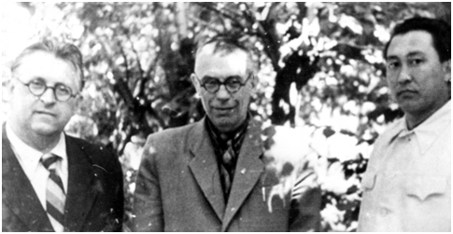
Проф. И.Д.Молюков более 40 лет заведовал кафедрой теоретической механики. С 1943 по 1947 год он был деканом физико-математического факультета, а с 1959 по 1965 год – проректором по научной работе университета.
И.Д.Молюков внес неоценимый вклад в становление и развитие механики в Казахстане. Хотя он сам был специалистом по теоретической механике, именно им и при нем были заложены фундаменты будущего развития механики сплошной среды – гидроаэромеханики, теории упругости и пластичности. За успехи в области подготовки научно-педагогических кадров для народного хозяйства и науки республики он был награжден орденами Трудового Красного Знамени, «Знак Почета» и медалями СССР. Как признание высоких качеств педагогической деятельности И.Д.Молюкову в 1974 году было присвоено почетное звание «Заслуженный работник высшей школы КазССР».
Гуляев М.П., Молюков И.Д., Сагитов М.Н. 50-ые годы прошлого века.

Slide 8
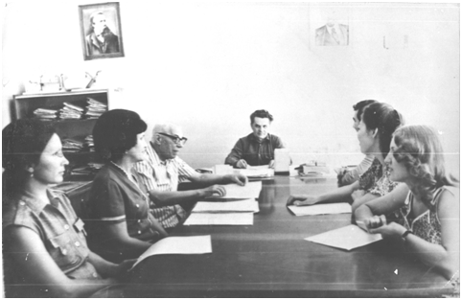
И.Д. Молюковым опубликовано свыше 50 научных работ и ряд изобретений. Основные научные работы:
Тензорная форма уравнений движения системы переменной массы. //Изв. АН КазССР.-Сер. матем. и мех.-1959, вып.7.-с.89-94.-Библиогр:9 назв. (соавтор Сапа В.А.).
Исследования в области механики. /Соавторы: Ержанов Ж.С., В.А. Сапа. //Октябрь и наука Казахстана.-Алма-Ата: Наука, 1967.-с.102-112.
Об одном случае колебания жестко-упругой системы на подземном основании /Соавт. Сапа В.А. и др. // Матем. и мех./МВ и ССО КазССР.-1967.- Вып.2, ч.1.-с.1-11.
Об устойчивости движения гиростата переменной массы/ Соавт. Сапа и др. //Сб. тр. каф. теоретич. мех., КазГУ, 1968-1969.-т.1, вып.2-с. 51-60.
Заседание кафедры теоретической механики, 1982 г.

